Slide 1
Neuro-evoliucija pritaikyta valdikliui
(Neuro-evolution for evolving a controller)
Kursinio projekto apžvalga
Laimonas Beniušis
Kompiuterių Mokslas 1g
Vadovas: Linas Litvinas

Slide 2
Neuro-Evoliucija
Evoliuciniai (genetiniai) algoritmai pritaikyti dirbtiniams neuronų tinklams (DNT)
Išnagrinėti ir pritaikyti algoritmai NEAT ir HyperNEAT

Slide 3
Neuro-Evoliucija Augančioms Topologijoms (NEAT)
Pagrindiniai bruožai:
Genas yra lankas, turintis inovacijos žymę
Inovacijos žymės leidžia suporuoti vienodus genus kryžminimo metu
Konkuravimas išskirstomas rasėmis
Visos evoliucijos metu tinklas išlaiko minimalią topologiją, ją didindamas

Slide 4
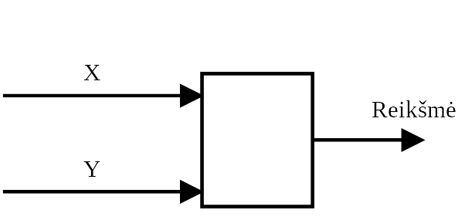
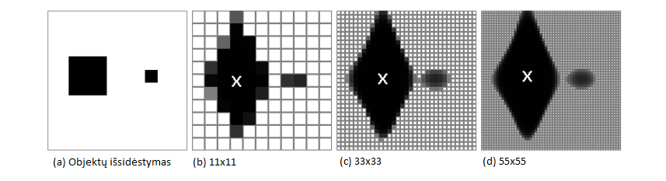
CPPN
(Compositional Pattern Producing Networks)
Koduoja neribotos rezoliucijos erdvinės struktūras

Slide 5
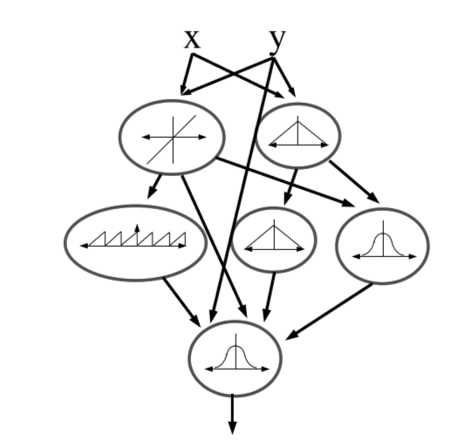
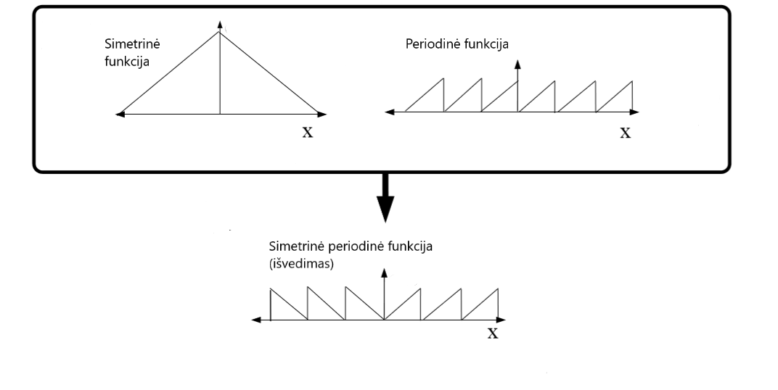
CPPN
Aktyvacijos funkcijų kompozicija

Slide 6
HyperNEAT
(Hyper-Cube based NEAT)
Savybės:
Efektyvi informacijos abstrakcija
Užduoties srities erdvinis suvokimas
Lengvai plečiamas į aukštesnes dimensijas
Efektyviai koduoja didelio masto DNT

Slide 7
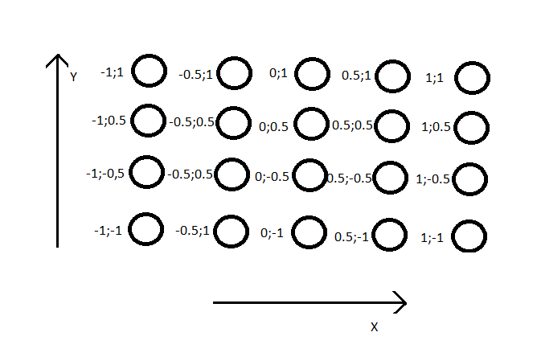
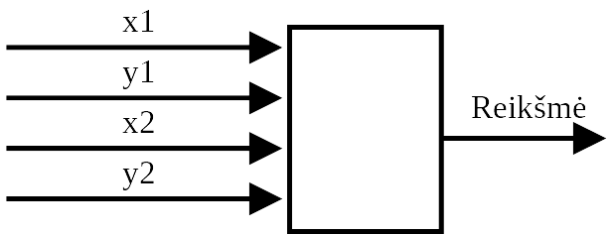
CPPN + NEAT = HyperNEAT
Erdvės dėsningumų transformavimas į DNT lankus

Slide 8
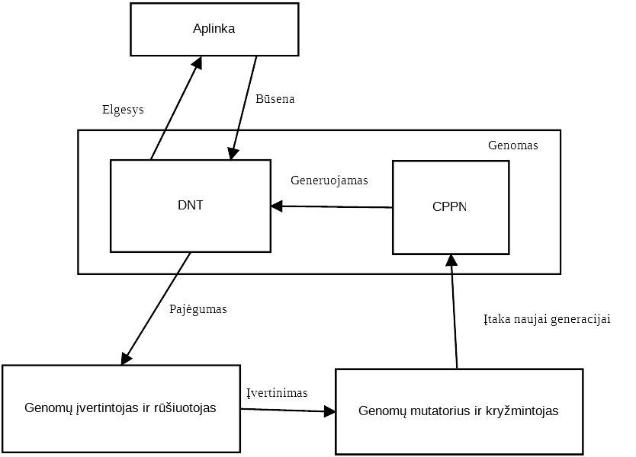
HyperNEAT ciklas

Slide 9
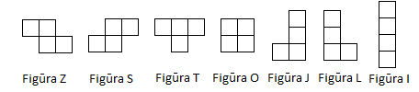
Pritaikymas „Tetris“ valdikliui
Įvedimas (visas vaizdas):
  0 tuščias
  1 pilnas
  -1 skylė (tuščias, bet yra figūra virš jo)
Išvedimas:
  Vienas iš 4 ėjimų
Pergalės būsena 500000+ taškų

Slide 10
Pritaikymas „Tetris“ variacijoms
Figūra | Pergalės būsenos pasiekimas NEAT (200 generacijų) | Pergalės būsenos pasiekimas NEAT (pirmos 100 generacijų) | Pergalės būsenos pasiekimas HyperNEAT (100 generacijų)
I | 80% | 40% | 60%
L | 0% | 0% | 0%
J | 0% | 0% | 0%
O | 100% | 100% | 100%
S | 0% | 0% | 0%
T | 0% | 0% | 0%
Z | 0% | 0% | 0%

Slide 11
Išvados
Algoritmai atrado „Tetris“ taisykles paprastose jo variacijose, tačiau pilno žaidimo laimėti nesigavo
NEAT apjungia DNT auginimą, nedestruktyvų kryžminimą bei paskirstymą rasėmis efektyviai neuro-evoliucijai
CPPN išsaugo neribotos rezoliucijos erdvines struktūras
HyperNEAT išnaudoja erdvės suvokimą ir netiesioginį DNT kodavimą

